Slide 1

MÉTODOS NUMÉRICOS
2021 - I
YULY ANDREA LIZARRALDE
yuly.lizarralde.b@uniminuto.edu.co

Slide 2
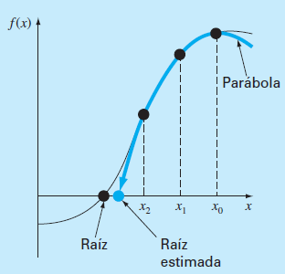
LOCALIZACIÓN DE RAÍCES
MÉTODO DE MULLER

Slide 3
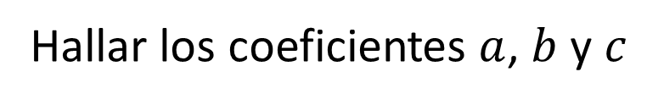

LOCALIZACIÓN DE RAÍCES
MÉTODO DE MULLER
$$f\left(x\right)=ax^{2}+bx+c$$
Hallar los coeficientes $a$, $b$ y $c$
Reescribimos la ecuación como:
$$f\left(x\right)=a{(x−x_{2})}^{2}+b(x−x_{2})+c$$

Slide 4
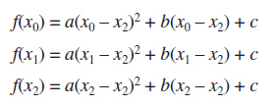
LOCALIZACIÓN DE RAÍCES
MÉTODO DE MULLER
1
Sistema 3 x 3
2
3

Slide 5

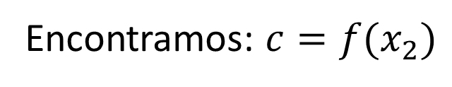
LOCALIZACIÓN DE RAÍCES
MÉTODO DE MULLER
Encontramos: $c=f(x_{2})$
Obtenemos:
4
2 x 2
5

Slide 6
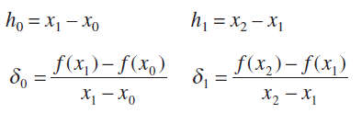
LOCALIZACIÓN DE RAÍCES
MÉTODO DE MULLER
Para solucionar el sistema definimos:

Slide 7

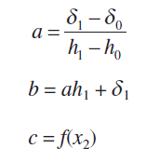
LOCALIZACIÓN DE RAÍCES
MÉTODO DE MULLER
Sustituimos en 4 y 5
Y despejamos:

Slide 8
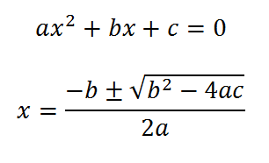
LOCALIZACIÓN DE RAÍCES
MÉTODO DE MULLER
Para encontrar la raíz, aplicamos la ecuación cuadrática.

Slide 9

LOCALIZACIÓN DE RAÍCES
MÉTODO DE MULLER
Una forma alternativa para reducir el error:

Slide 10


LOCALIZACIÓN DE RAÍCES
MÉTODO DE MULLER

Slide 11

LOCALIZACIÓN DE RAÍCES
MÉTODO DE MULLER
Finalmente:

Slide 12

LOCALIZACIÓN DE RAÍCES
MÉTODO DE MULLER
Error aproximado

Slide 13
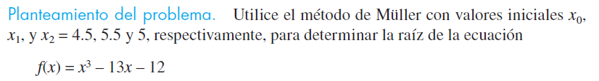
LOCALIZACIÓN DE RAÍCES
MÉTODO DE MULLER

Slide 14
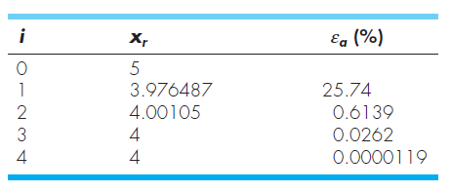
LOCALIZACIÓN DE RAÍCES
MÉTODO DE MULLER

Slide 15
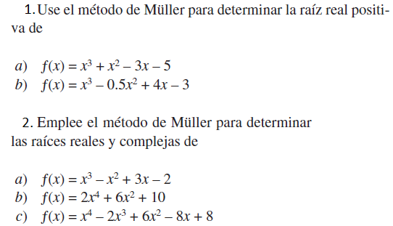
LOCALIZACIÓN DE RAÍCES
Ejercicios

